Slide 1
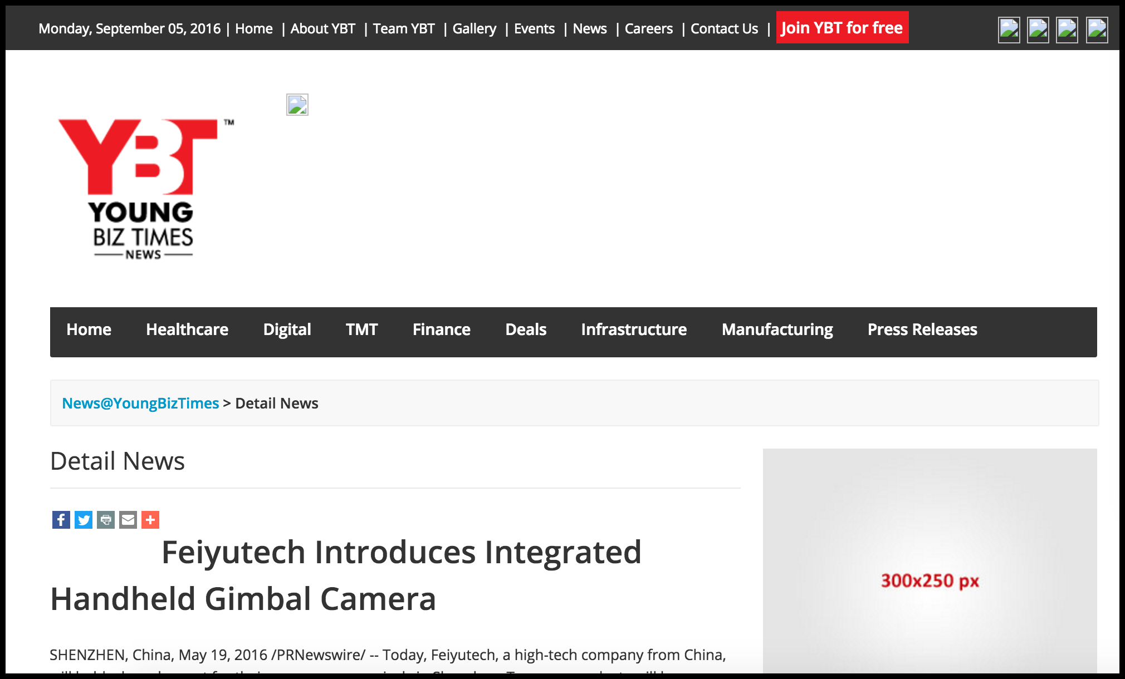
海外重量级网站传播情况: Young Biz Times

Slide 2
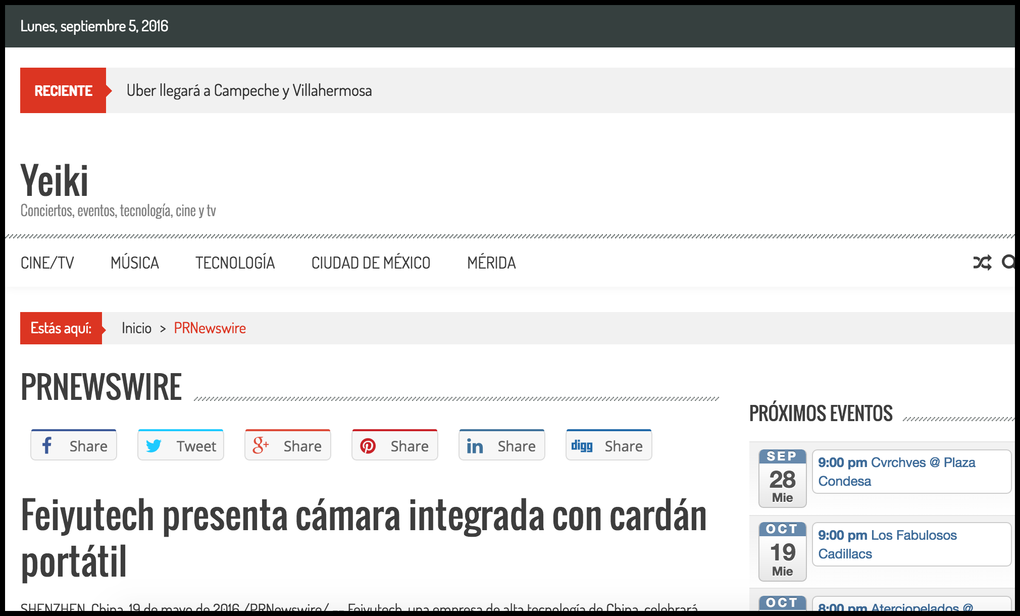
海外重量级网站传播情况: Yeiki

Slide 3
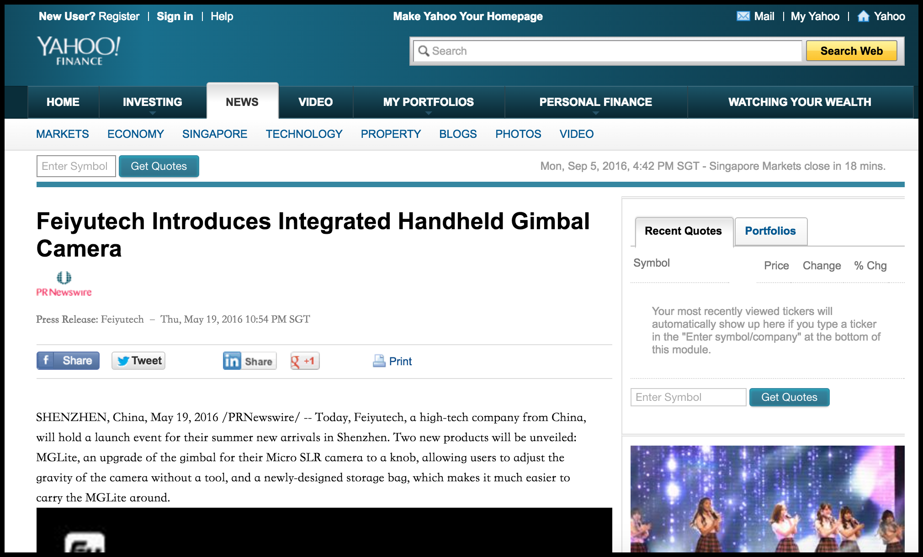
海外重量级网站传播情况: Yahoo! Singapore

Slide 4
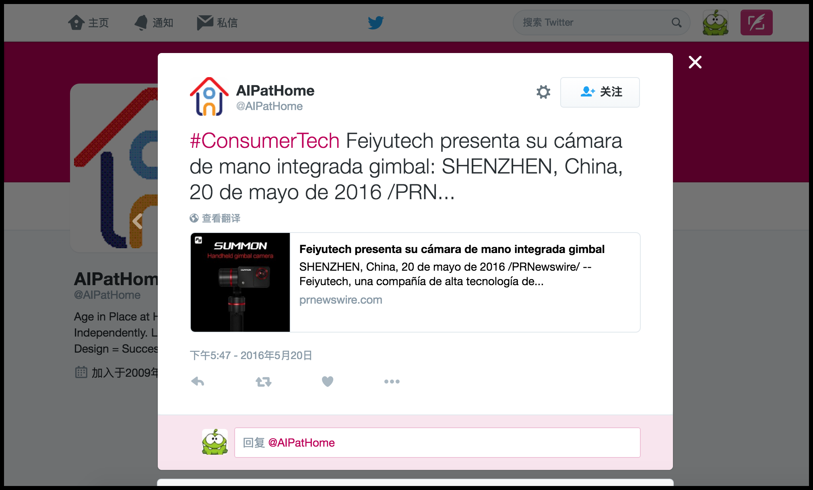
Twitter 账号: AIPatHome (AIPatHome)

Slide 5
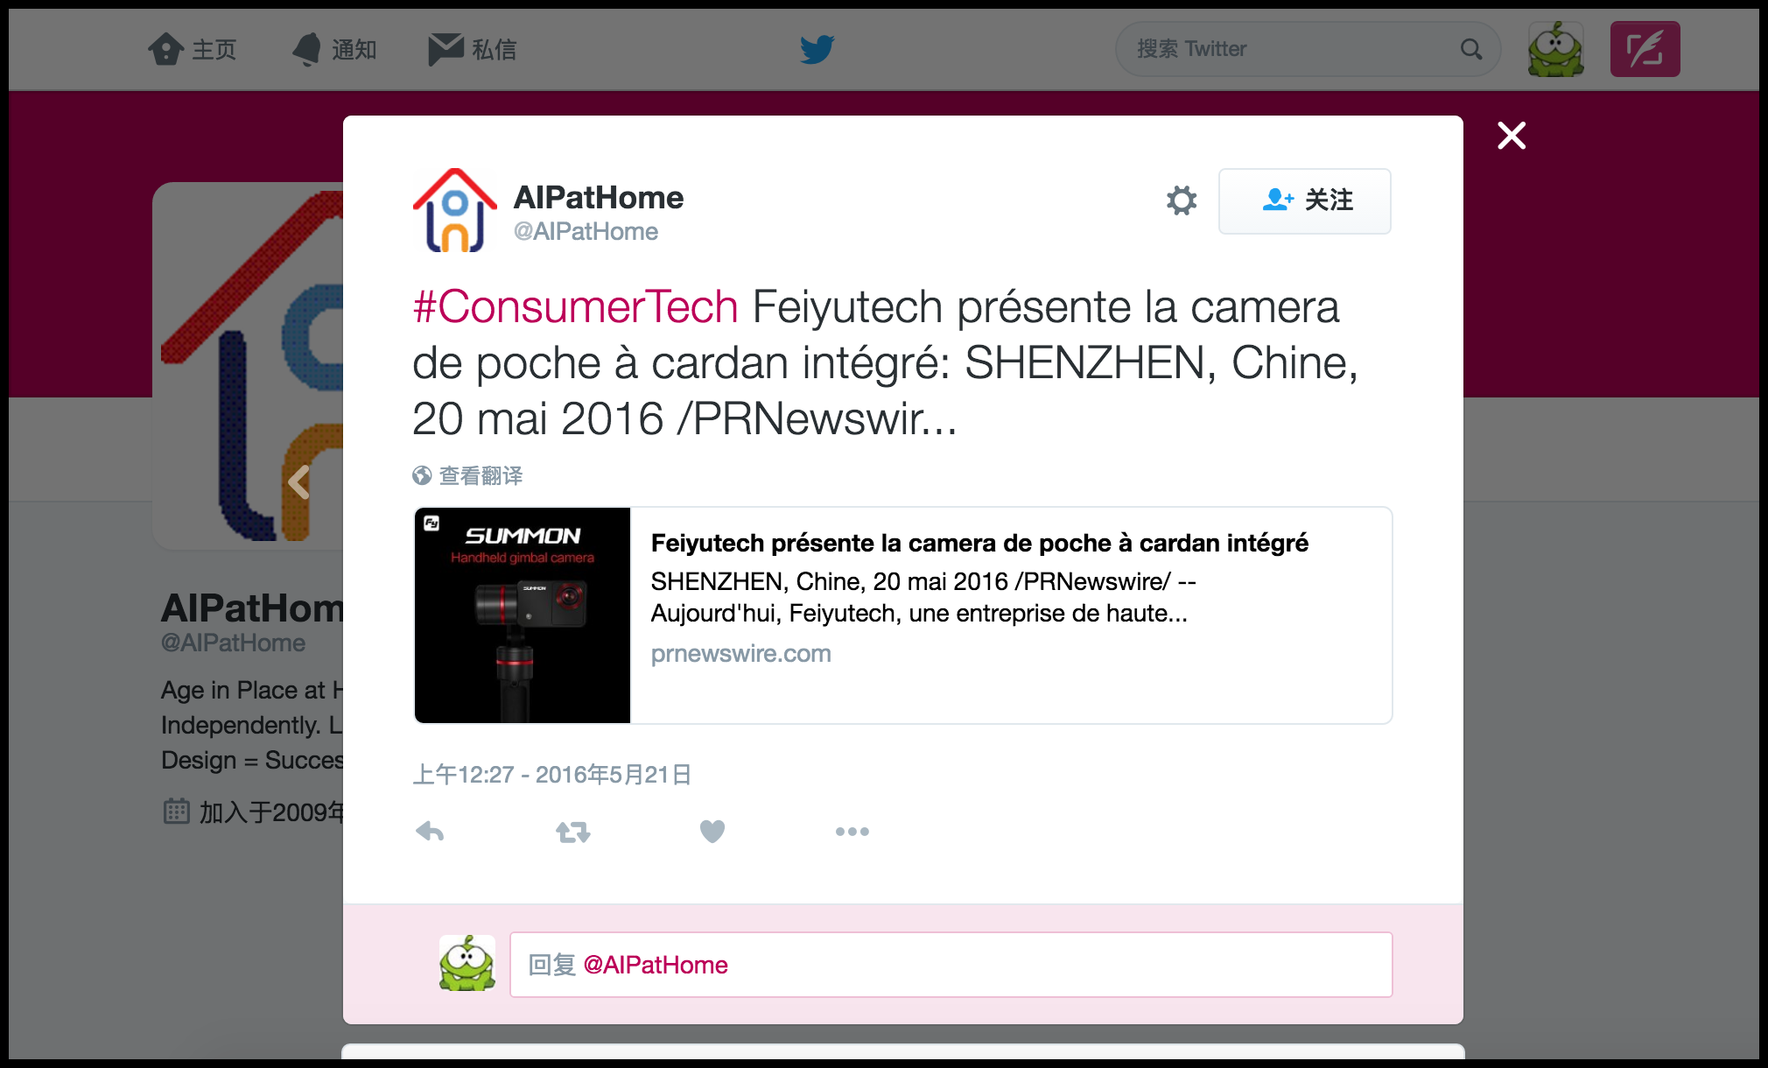
Twitter 账号: AIPatHome (AIPatHome)

Slide 6
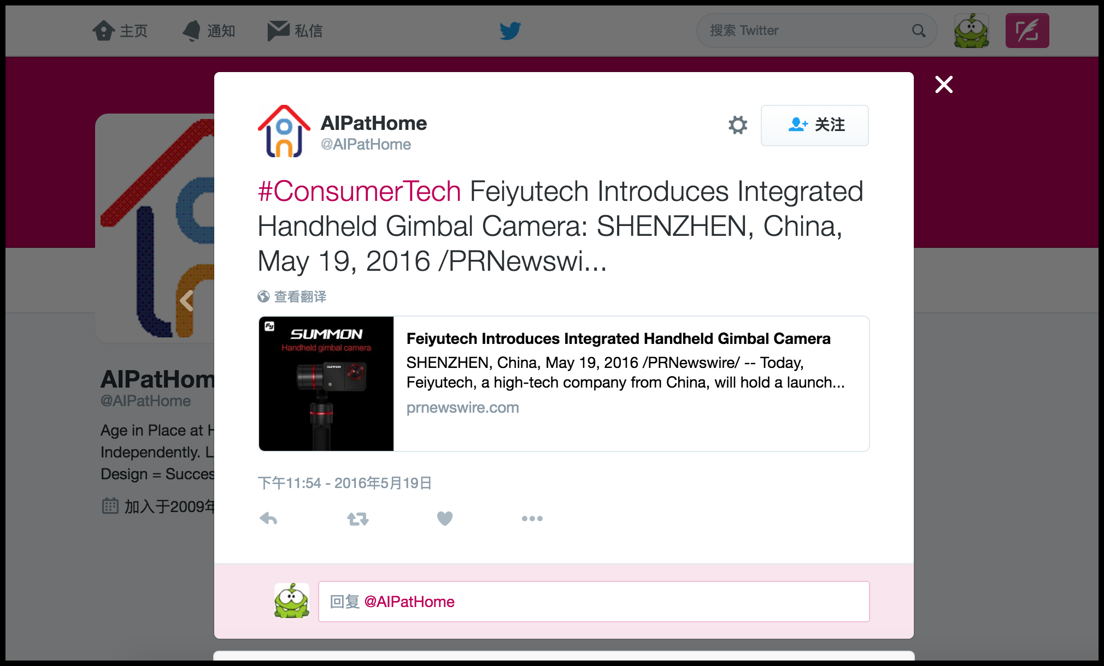
Twitter 账号: AIPatHome (AIPatHome)

Slide 7
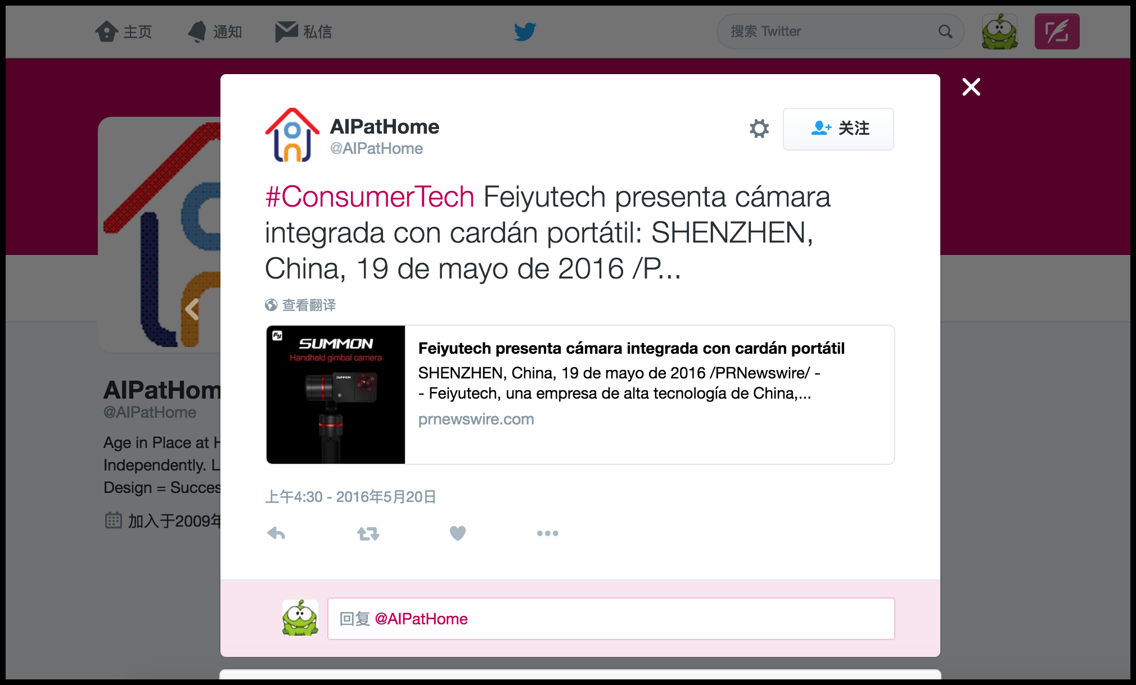
Twitter 账号: AIPatHome (AIPatHome)

Slide 8
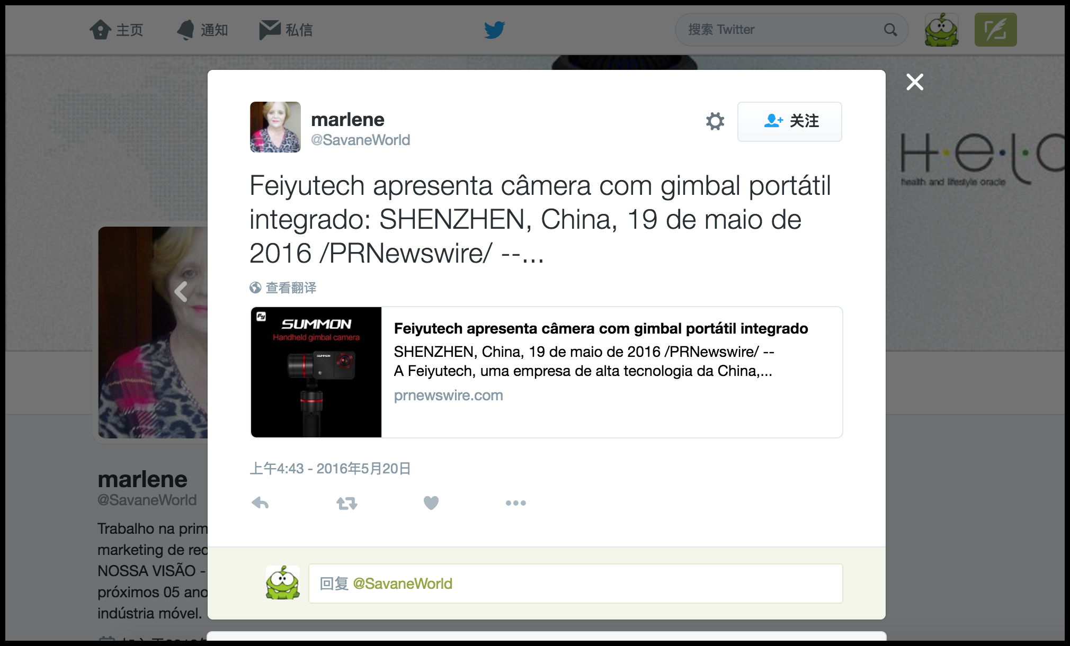
Twitter 账号: marlene (SavaneWorld)

